Slide 1
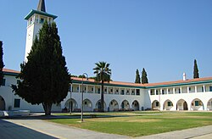
Освіта на Кіпрі
Н.М. Іванова
ivanova.nataliya@gmail.com

Slide 2
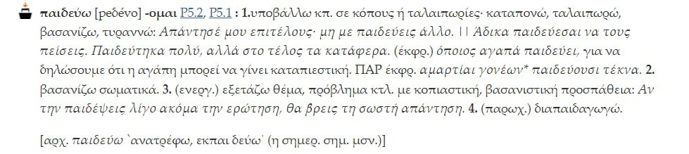
Педагог:
1) дієслово "вчити" в сенсі "займатися чиєюсь освітою" походить від давньогрецького παιδεύω - змушувати когось напружено трудитися, турбувати, напружувати, засмучувати, мучити, тиранити.
2) іменник "αγωγή" - сукупність організованих дій, що здійснюються з метою розумового, духовного та фізичного становлення людини, особливо молоді.

Slide 3
Структура шкільної освіти на Кіпрі
Садочок (обов’язково з 4р)
Клас дошкільної освіти (5-6 років)
Початкова школа (6 класів)
Гімназія (середня школа, 3 класи)
Ліцей або технічна школа (3 класи)

Slide 4
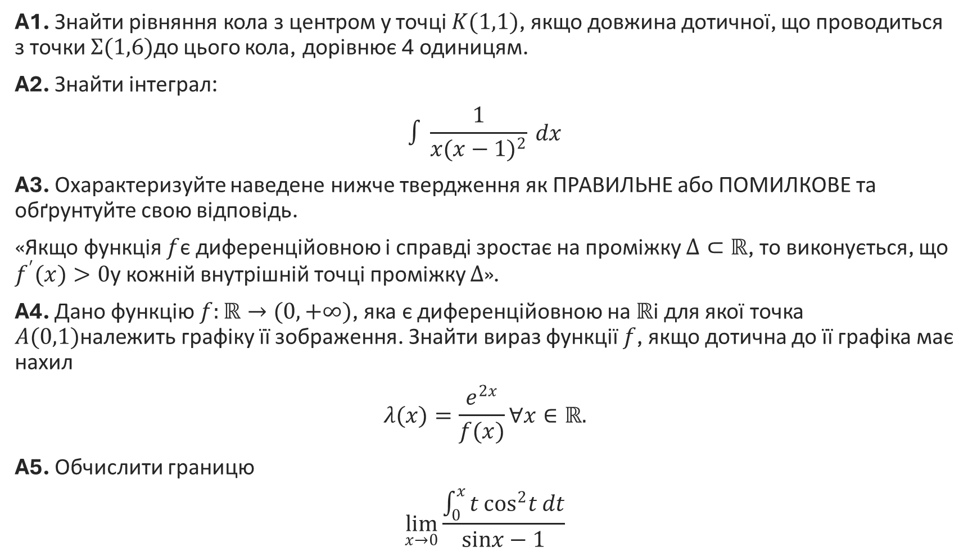
A1. Знайти рівняння кола з центром у точці $K(1,1)$, якщо довжина дотичної, що проводиться з точки $Σ(1,6)$до цього кола, дорівнює 4 одиницям.
A2. Знайти інтеграл:
$$∫\frac{1}{x(x−1)^{2}} dx$$
A3. Охарактеризуйте наведене нижче твердження як ПРАВИЛЬНЕ або ПОМИЛКОВЕ та обґрунтуйте свою відповідь.
«Якщо функція $f$є диференційовною і справді зростає на проміжку $Δ⊂ℝ$, то виконується, що $f^{′}(x)>0$у кожній внутрішній точці проміжку $Δ$».
A4. Дано функцію $f:ℝ→(0,+∞)$, яка є диференційовною на $ℝ$і для якої точка $A(0,1)$належить графіку її зображення. Знайти вираз функції $f$, якщо дотична до її графіка має нахил
$$λ(x)=\frac{e^{2x}}{f(x)}∀x∈ℝ.$$
A5. Обчислити границю
$$\lim_{x→0}\frac{\int_{0}^{x}{t}\cos^{2}t dt}{sinx−1}$$

Slide 5

A6. Розглянемо область, що лежить у першій чверті та обмежена графіком параболи
$f(x)=(x+2)^{2},$прямою $y=9$та віссю ординат. Обчисліть:
(a) площу цієї області
(b) об’єм тіла, утвореного повним обертанням цієї області навколо осі ординат
A7. Дано функцію $f:ℝ→ℝ$, яка двічі диференційовна на $ℝ$і має неперервну другу похідну, для якої виконується:
$$f^{′′}(x)=f(x)∀x∈ℝ.$$
(a) Довести, що
$$∫f(x) sinx dx=\frac{f^{′}(x) sinx−f(x) cosx}{2}+C,C∈ℝ.$$
(b) Використовуючи результат з пункту (a) або будь-яким іншим способом, знайти інтеграл:
$$∫e^{−x} cosx dx$$
A8. Використовуючи означення означеного інтеграла, обчислити інтеграл
$\int_{0}^{1}{x^{2}} dx$A10.
Дано функції $f$і $g$, задані формулами:
$$f(x)=sin⁡x,x∈\left[0 , \frac{π}{2}\right], \\ g(x)=x−sin⁡x,x∈\left[0 , \frac{π}{2}\right].$$
(a) Дослідити функцію $g$на екстремуми.
(б) Дослідити функцію $f$на опуклість.
(в) Знайти рівняння прямої, що проходить через точки
$$(0,f(0)) \text{та }\left(\frac{π}{2} , f\left(\frac{π}{2}\right)\right).$$
(г) Використовуючи результат з пункту (в) або будь-яким іншим способом, довести, що для всіх
$$x∈\left[0 , \frac{π}{2}\right]\text{маємо}\frac{2x}{π}≤sin⁡x.$$

Slide 6
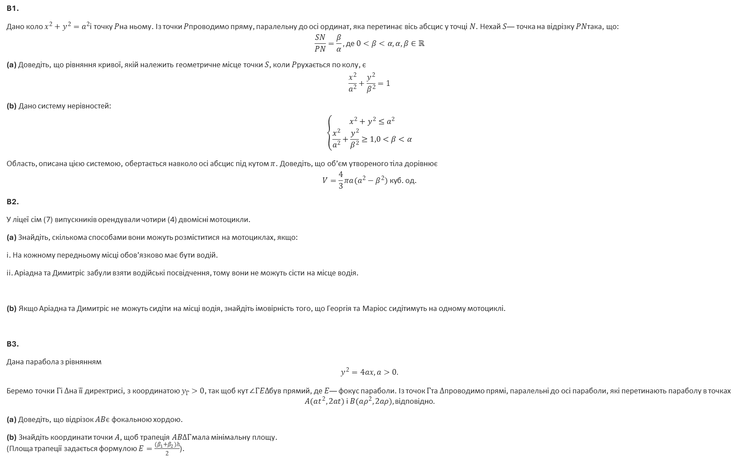
B1.
Дано коло $x^{2}+y^{2}=a^{2}$і точку $P$на ньому. Із точки $P$проводимо пряму, паралельну до осі ординат, яка перетинає вісь абсцис у точці $N$. Нехай $S$— точка на відрізку $PN$така, що:
$$\frac{SN}{PN}=\frac{β}{α},\text{де }0<β<α,α,β∈ℝ$$
(a) Доведіть, що рівняння кривої, якій належить геометричне місце точки $S$, коли $P$рухається по колу, є
$$\frac{x^{2}}{a^{2}}+\frac{y^{2}}{β^{2}}=1$$
(b) Дано систему нерівностей:
$$\left\{\begin{aligned}x^{2}+y^{2}≤a^{2} \\ \frac{x^{2}}{a^{2}}+\frac{y^{2}}{β^{2}}≥1,0<β<α\end{aligned}\right.$$
Область, описана цією системою, обертається навколо осі абсцис під кутом $π$. Доведіть, що об’єм утвореного тіла дорівнює
$$V=\frac{4}{3}πa(a^{2}−β^{2})\text{ куб. од.}$$
B2.
У ліцеї сім (7) випускників орендували чотири (4) двомісні мотоцикли.
(a) Знайдіть, скількома способами вони можуть розміститися на мотоциклах, якщо:
i. На кожному передньому місці обов’язково має бути водій.
ii. Аріадна та Димитріс забули взяти водійські посвідчення, тому вони не можуть сісти на місце водія.
(b) Якщо Аріадна та Димитріс не можуть сидіти на місці водія, знайдіть імовірність того, що Георгія та Маріос сидітимуть на одному мотоциклі.
B3.
Дана парабола з рівнянням
$$y^{2}=4ax,a>0.$$
Беремо точки $Γ$і $Δ$на її директрисі, з координатою $y_{Γ}>0$, так щоб кут $∠ΓEΔ$був прямий, де $E$— фокус параболи. Із точок $Γ$та $Δ$проводимо прямі, паралельні до осі параболи, які перетинають параболу в точках
$$A(at^{2},2at) \text{і }B(aρ^{2},2aρ), \text{відповідно}.$$
(a) Доведіть, що відрізок $AB$є фокальною хордою.
(b) Знайдіть координати точки $A$, щоб трапеція $ABΔΓ$мала мінімальну площу.
(Площа трапеції задається формулою $E=\frac{(β_{1}+β_{2})h}{2}$).

Slide 7
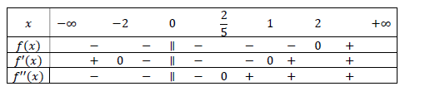
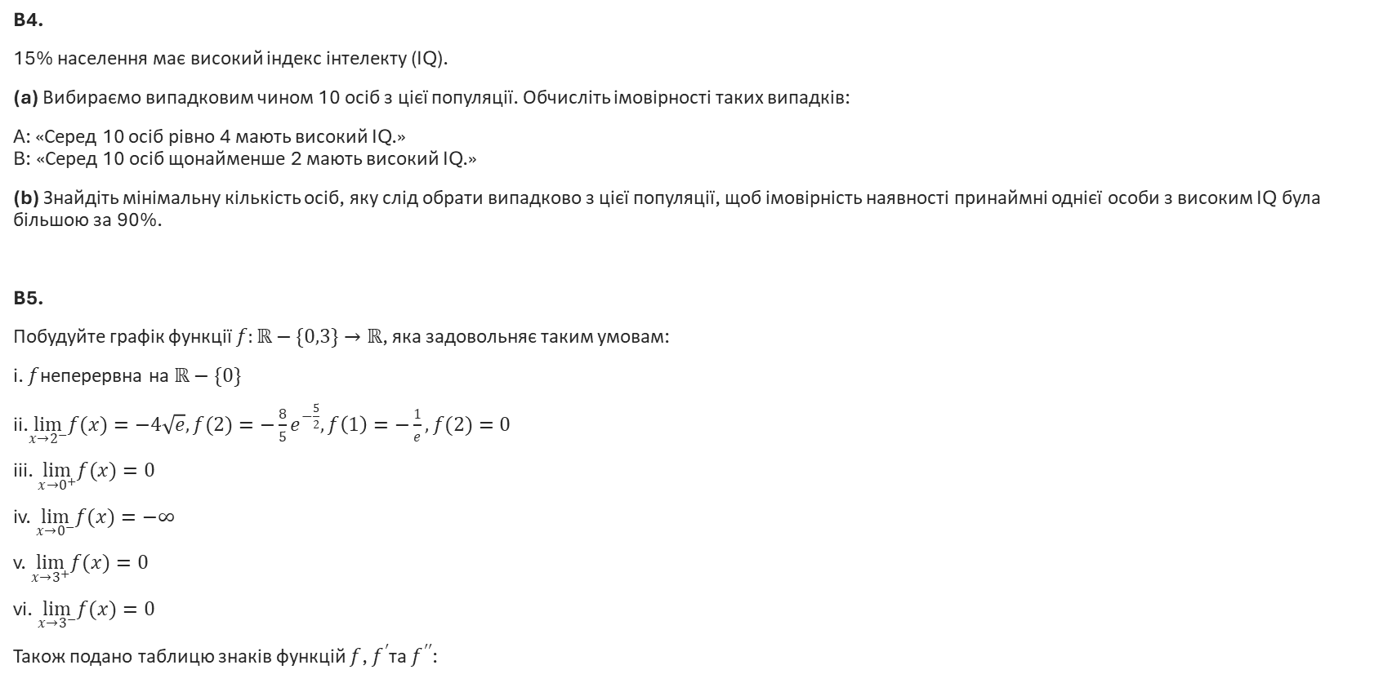
B4.
15% населення має високий індекс інтелекту (IQ).
(a) Вибираємо випадковим чином 10 осіб з цієї популяції. Обчисліть імовірності таких випадків:
A: «Серед 10 осіб рівно 4 мають високий IQ.»
B: «Серед 10 осіб щонайменше 2 мають високий IQ.»
(b) Знайдіть мінімальну кількість осіб, яку слід обрати випадково з цієї популяції, щоб імовірність наявності принаймні однієї особи з високим IQ була більшою за 90%.
B5.
Побудуйте графік функції $f:ℝ−\{0,3\}→ℝ$, яка задовольняє таким умовам:
i. $f$неперервна на $ℝ−\{0\}$
ii.$\lim_{x→2^{−}}f(x)=−4\sqrt{e},f(2)=−\frac{8}{5}e^{−\frac{5}{2}},f\left(1\right)=−\frac{1}{e},f(2)=0$
iii. $\lim_{x→0^{+}}f(x)=0$
iv. $\lim_{x→0^{−}}f(x)=−∞$
v. $\lim_{x→3^{+}}f(x)=0$
vi. $\lim_{x→3^{−}}f(x)=0$
Також подано таблицю знаків функцій $f$, $f^{′}$та $f^{′′}$:

Slide 8

https://imath.kiev.ua/books/1/
Том І: Давній світ, математика корінних народів Америки
Том ІІ: Східна традиція
Том ІІІ: Математика Європи від Середньовіччя до XVII століття

Slide 9
Дякую за увагу!

